Slide 1
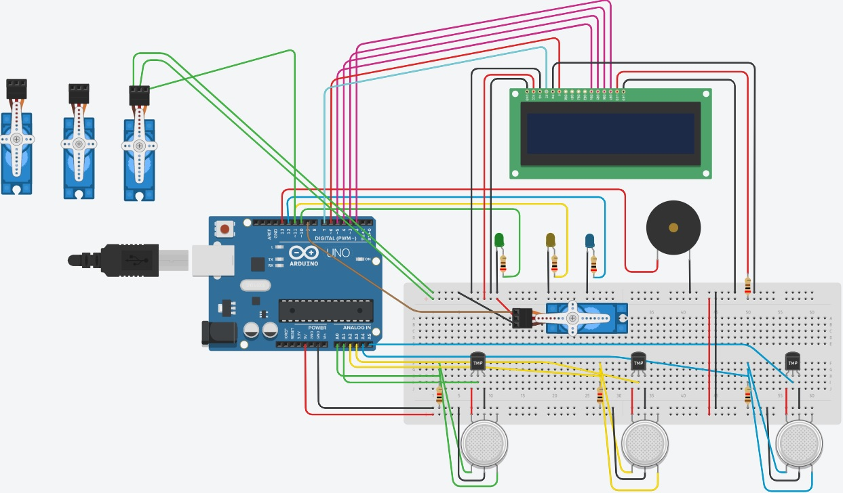
Fire Alarm System
Изготвили:
Калин Тодоров
Мариян Халачев
Орлин Виденов
Петър Мануилов

Slide 2
Съдържание
Какво представлява проектът
Какви компоненти съдържа проектът
Каква е функционалността на компонентите

Slide 3
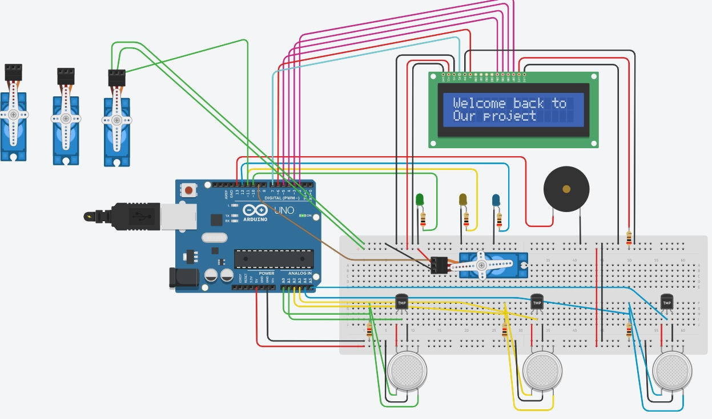
Системата работи ,като отчита ,на кой от трите етажа е надвишена температурата чрез сензор(Temperature Sensor),също дали има дим в някой от етажите пак със сензор(Gas Sensor),ако има на LCD екрана изписва на кой от етажите има пожар и започват да премигват диодните лампи

Slide 4
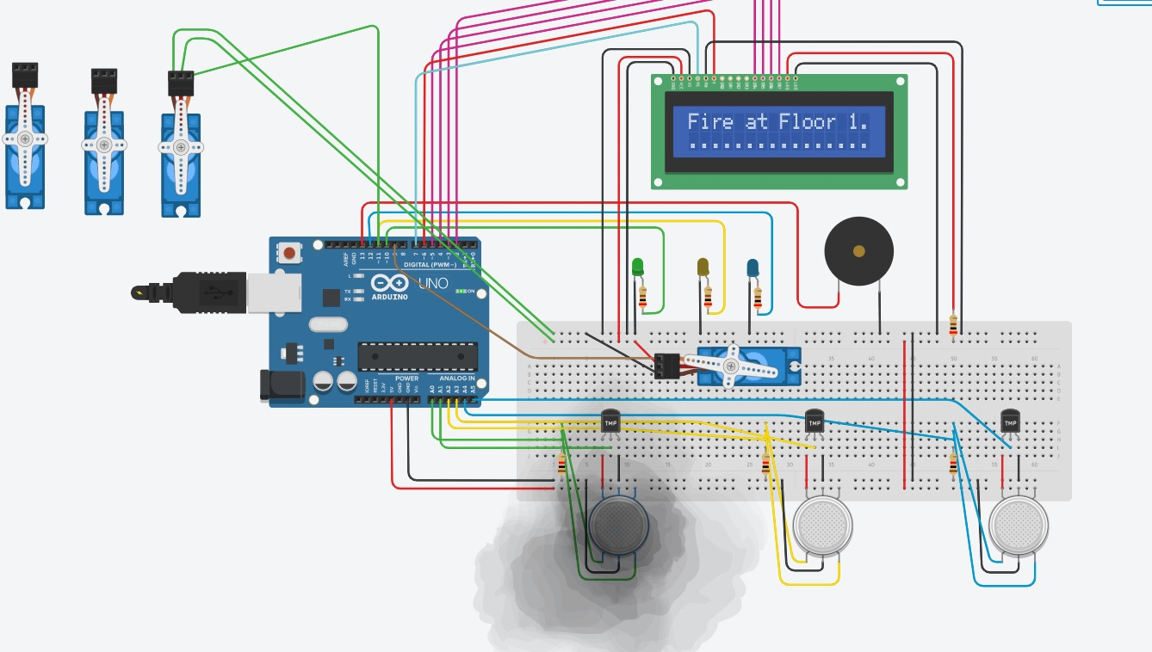

Slide 5
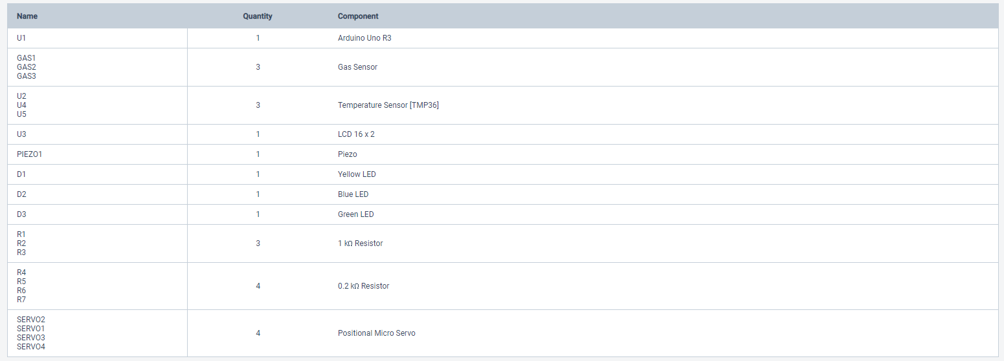
Съдържание на компоненти

Slide 6
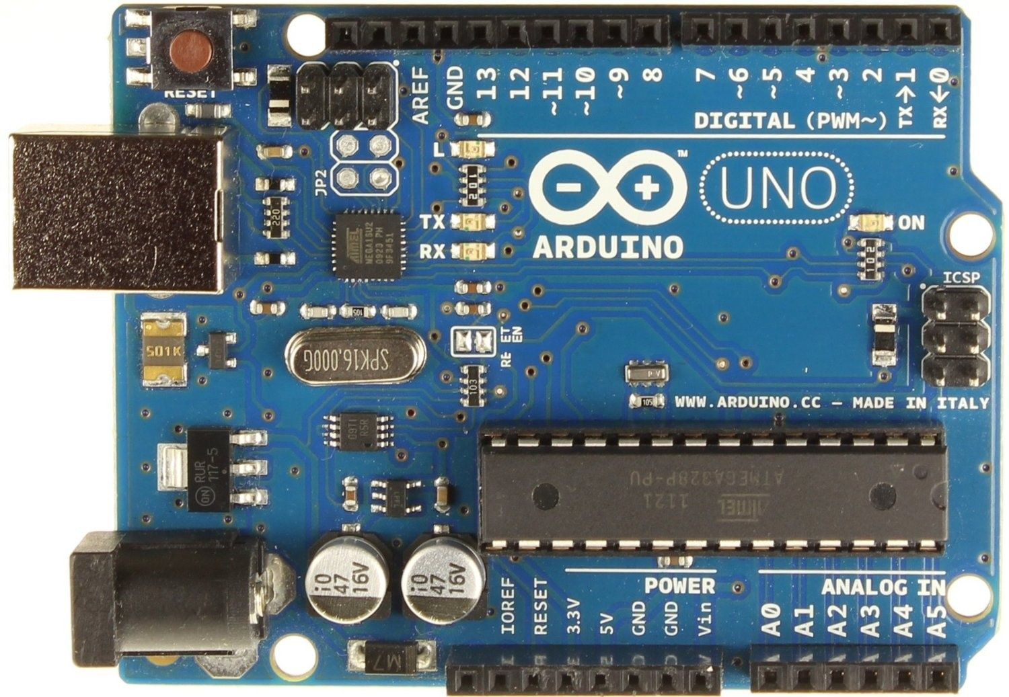
Описание на компоненти
Arduino Board , Най-важният компонент за изграждането на една система ,състои се от платка с много пинове и портове за свързване.

Slide 7
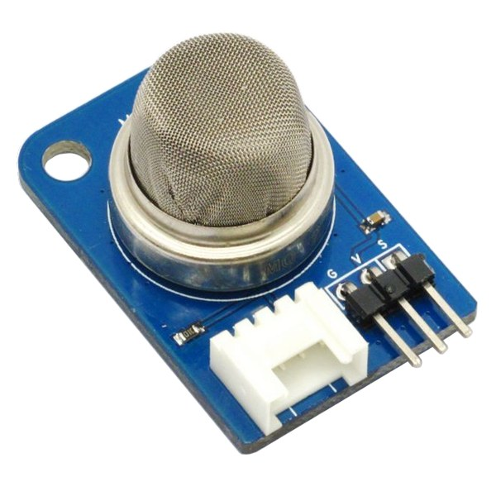
Gas Sensor-Това е датчик,който открива присъствието на газове в дадена зона,често като част от система за безопастност.
В противопожарната система,използваме 3 газови датчика.

Slide 8
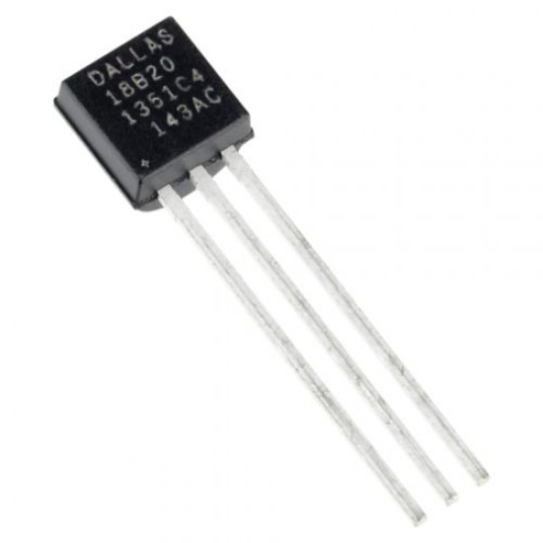
Temperature Sensor ,пак датчик,който измерва дадената темпоература.
В противопожарната система използваме 3 ,както газовите датчици.

Slide 9
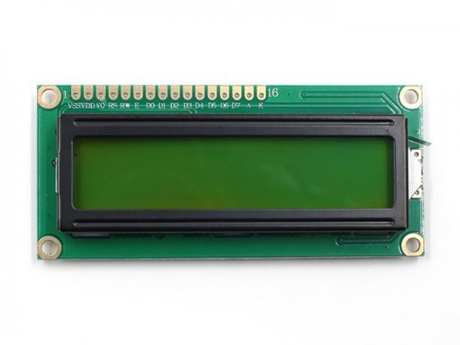
LCD-екран,който изписва дали е задействан сензора за газове и температурен.

Slide 10
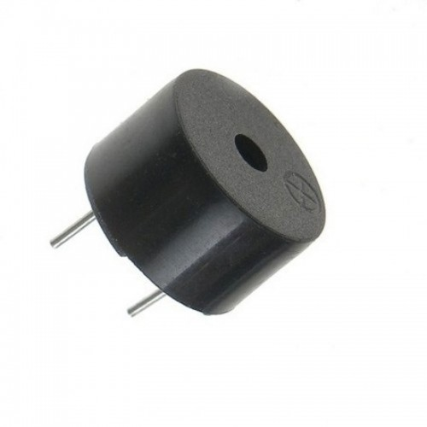
Piezo-електрически преобразовател.

Slide 11

Yellow Led
Blue Led
Green Led
Диоди,които се задействат,когато сензорите отчитат проблем.

Slide 12
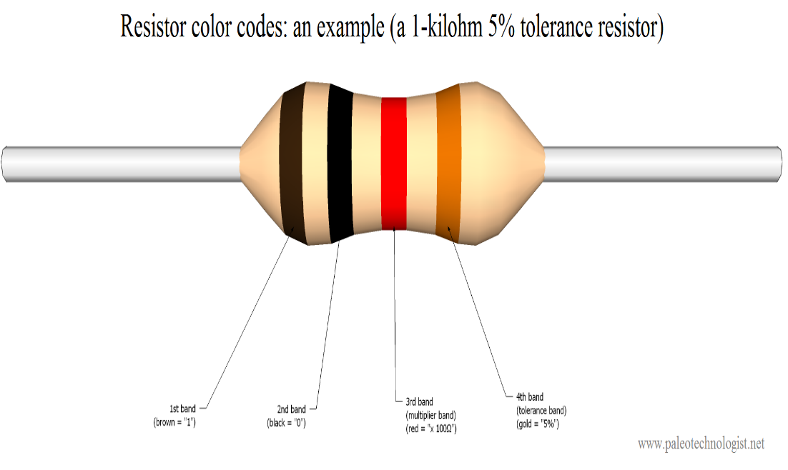
1K ohm Resistor – двуизводен пасивен електронен компонент ,чиято основна характеристика е електрическтото съпротивление.
Използваме 3 в нашата противопожарна система.

Slide 13

0.2K ohm Resistor – подобен на 1К ohm Resistor.
Използваме 4 в системата.

Slide 14
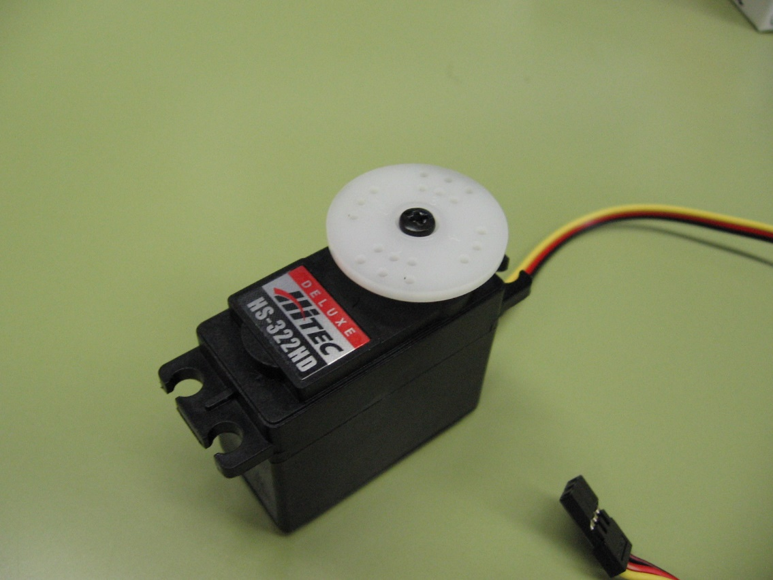
Positional Micro Servo – електродвигател,предназначен за привеждане в движение на устройство за управление .
Използваме 4 в системата.

Slide 15

Благодарим Ви за вниманието!

